Slide 1
COURS 3
LES PEPTIDES
CERTAIN STRUCTURES DES MOLECULES
Des NOYAUX (benzène, phényle, indole, pyrrol, furane, pyranne, thiazole, pyridine, pyrimidine, purine)
SURCES DE PHOSPHATE (organique et anorganique)
HEMOPROTEINES (Hb, cytochromes)
NUCLEOPROTEINES
    Bases azotées
    Nucléotides
    Acides nucléiques
7. DEFINITION ET TYPES DES REACTIONS (oxydoréduction, estérification, la méthylation, carboxylation, décarboxylation, transamination, la phosphorylation, déphosphorylation, phosphorylation au niveau de substrat, lyse, hydrolyse, phosphorolyse, tiolyse)

Slide 2
LES PEPTIDES
Peptides et protéines: des polymères d’acides aminés unis par des liens peptidiques : par condensation des -groupe carboxyle d’un acide aminé avec -groupe aminé d’un autre acide aminé.
Glutathion - GSH : γ glutamyl cysteinyl glycocolle – est un tripeptide
  Structure:
HOOC- CH- CH2- CH2- CO- NH –CH- CO- NH- CH2- COOH
NH2
CH2
SH
Rôle:
antioxydant (il protège les membranes plasmique contre les agents oxydantes)
protectif pour certaines enzymes (portent des sulfures groupes).

Slide 3
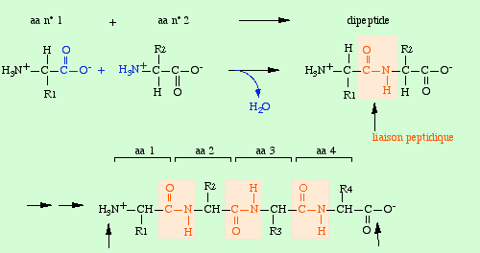

Slide 4
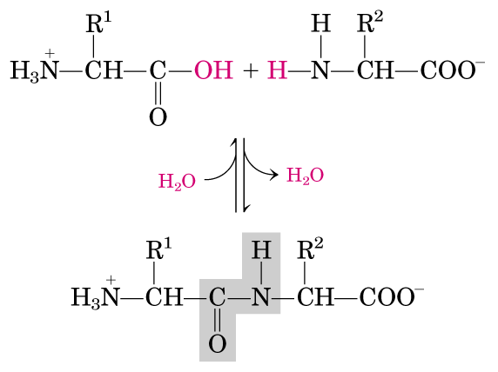

Slide 5
  5. HEMOPROTEINES
Def: Ils sont protéines complexes, ayant deux parts :
un part protéique et un part non- protéique = hème
Classification :
  Hémoprotéines que transporte O2 : Hb, Myoglobine
  Hémoprotéines transportant les électrons : cytochromes (mitochondrie)

Slide 6
Hb
  STRUCTURE - Tetramere
  FONCTIONS
  DEFETS
HEMOGLOBINOPATHIE – défets en Hb structure :
    De hème : METHEMOGLOBINEMIE (MetHb –Fe³⁺ - en excès)
    De globine :
  Qualitatif (Hb S, Hb H) – par mutation entre les aa, ou par déménager d-un aa de la chaine polypeptidique
  Quantitatif – une des les chaine polypeptidique manque (Thalassémie alpha ou beta)

Slide 7
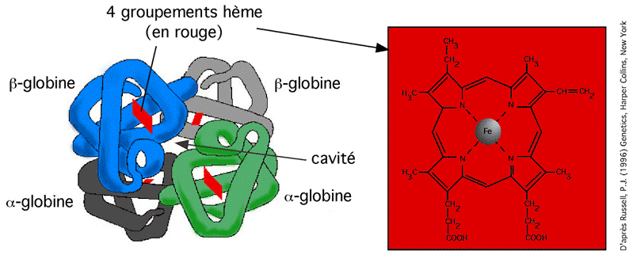

Slide 8
L'hémoglobine est la molécule qui, présente dans les globules rouges, permet le transport de l'oxygène vers les tissus. Elle contribue aussi, dans une moindre mesure, à l'évacuation des ions H⁺ et du CO2.
Chez l'adulte, elle est constituée de deux sous-unités d'α-globine et de deux sous-unités de β-globine. Ces sous-unités sont assemblées de telle façon qu'elles laissent une cavité au centre du tétramère. (Cette cavité ne sert pas à lier l'oxygène, mais elle a un rôle à jouer dans la régulation du rôle de l'hémoglobine).
Formes normales de Hb A1, A2, F
Chaque unité globine est associée à un groupe hème, qui contient un atome de fer capable, quand il est bien enligné avec ce groupe, de s'associer à l'oxygène.

Slide 9
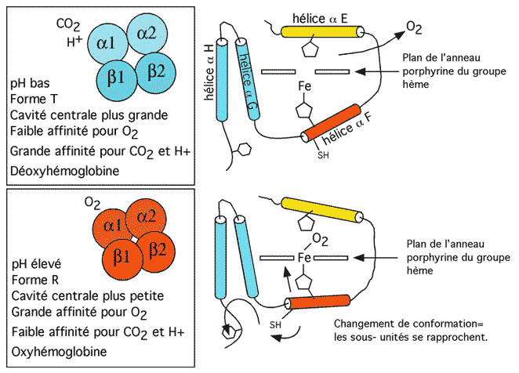
La protéine existe sous deux formes, la forme T qui a une faible affinité pour l'oxygène et la forme R (pour relaxée) de haute affinité. Ces deux formes existent en un équilibre rapide qui dépend du pH ambiant et de la présence d'oxygène. À pH élevé et en présence d'oxygène, la forme R est privilégiée (et l'hémoglobine cherche donc à capturer de l'oxygène); à pH bas et quand l'oxygène est rare, la forme T est privilégiée et l'hémoglobine relâche l'oxygène.

Slide 10
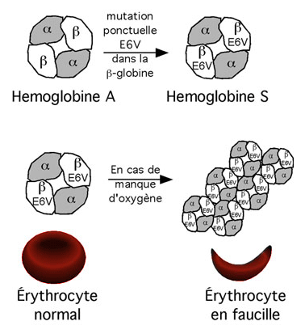
L'anémie falciforme est une maladie sanguine causée par une simple mutation: celle de Glu en Val à la sixième position de la structure primaire de la beta-globine. Cette mutation cause une malformation de Hb (qu'on dit "hémoglobine S"). À basse concentration d'oxygène, l'hémoglobine S précipite et forme des fibres insolubles.

Slide 11
NUCLEOPROTEINES : Protéines complexes avec acides nucléiques comme part prosthétique.
LES ACIDES NUCLÉIQUES
Chapitre I - NUCLEOSIDES ET NUCLEOTIDES
    I-Définition
    II-Bases puriques et pyrimidiques
    III-Oses des nucléosides et des nucléotides
    IV-Nucléosides
    V-Fonction des nucléotides
Chapitre II - ACIDES DESOXYRIBONUCLEIQUES
    I-Structure primaire de l’ADN
    II-Structure secondaire de l’ADN
    III-Propriétés des ADN
Chapitre III - ACIDES RIBONUCLEIQUES
    I-Structure primaire des ARN
    II-Structure secondaire des ARN
    III-Différentes classes d’ARN

Slide 14
Les molécules biologiques qui contiennent l'information génétique sont les ACIDES NUCLÉIQUES.
Les acides nucléiques = POLYNUCLEOTIDES sont composés de molécules simples comme
  l'acide phosphorique (PO₄H₃),
  des oses à 5 carbones (pentoses) et
  des bases azotées (purines ou pyrimidines).
Le phosphate inorganique est un ion stable formé à partir de l'acide phosphorique PO₄H₃. On l'écrit souvent Pi.

Slide 15
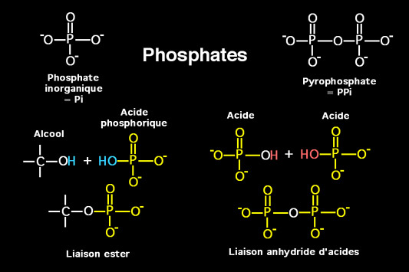

Slide 16
    RIBOSE, DÉSOXYRIBOSE
Le ribose est un pentose de la série D, dont tous les hydroxyles sont orientés à droite (représentation de Fisher).
Le désoxyribose, composant des acides désoxyribonucléiques (DNA) est dérivé du ribose par une réduction de la fonction alcool secondaire du carbone n°2.
Le désoxyribose confère à cet acide nucléique une plus grande stabilité propre à sa fonction de conservation de l'information génétique.

Slide 17
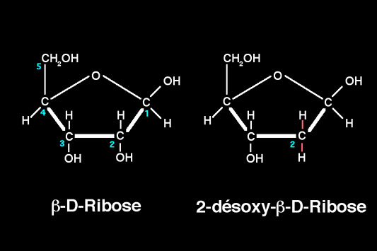

Slide 18
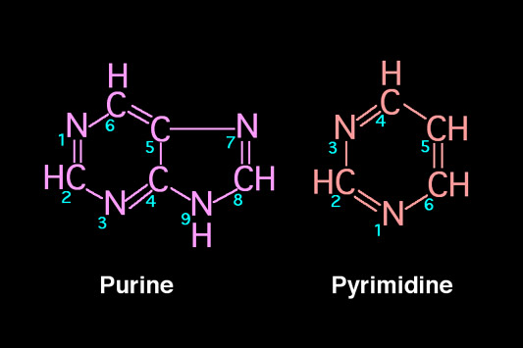

Slide 19
PURINE, PYRIMIDINE
Les bases azotées des acides nucléiques appartiennent à deux classes de molécules selon le noyau aromatique qui en constitue le squelette.
Le noyau pyrimidine est le plus simple - noyau aromatique à six atomes, quatre carbones et deux azotes ; les deux azotes en position méta (n° 1 et 3).
Le noyau purine est constitué de deux noyaux hétérocycliques accolés, un de six atomes et l'autre de cinq atomes, ayant deux carbones en commun au milieu.
Les différentes bases rencontrées dans les acides nucléiques en dérivent selon les substituants que portent les atomes de ces noyaux.

Slide 20
BASES PURIQUES
Les bases azotées sont des molécules aromatiques dont le noyau est soit une purine (bases puriques), soit une pyrimidine (bases pyrimidiques).
Les bases puriques sont au nombre de 2 : l'adénine et la guanine.
L'ADÉNINE est constituée d'un noyau purine dont le carbone 6 est substitué par une fonction amine. Elle est la seule des bases nucléiques dont la formule ne contient pas d'atome d'oxygène.
La GUANINE est constituée d'un noyau purine dont le carbone 2 est substitué par une fonction amine et le carbone 6 par une fonction cétone.

Slide 21
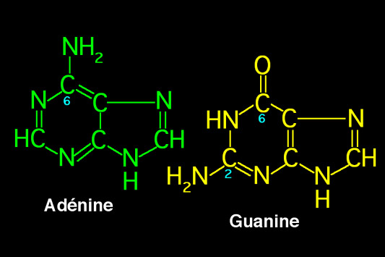

Slide 22
BASES PYRIMIDIQUES
Les bases pyrimidiques sont au nombre de 3 : la cytosine, l'uracile et la thymine.
Les pyrimidines ont un noyau aromatique hexagonal de 4 carbones et 2 azotes.
La CYTOSINE est constituée d'un noyau pyrimidine dont le carbone 4 est substitué par une fonction amine et le carbone 2 par une fonction cétone.
L'URACILE est constituée d'un noyau pyrimidine dont les carbones 2 et 4 portent des fonctions cétone.
La THYMINE est aussi constituée d'un noyau pyrimidine dont les carbones 2 et 4 portent des fonctions cétone, mais dont le carbone 5 est substitué par un méthyl.

Slide 23
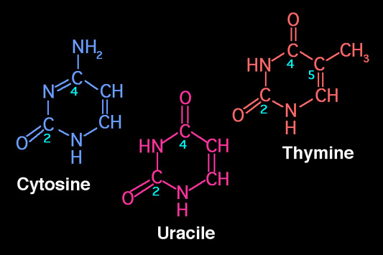

Slide 24
NUCLÉOSIDES ET NUCLÉOTIDES
Les sucres (ribose ou désoxyribose) se lient aux bases azotées par des liaisons impliquant un des azotes de la base (azote n°1 des pyrimidines ou azote n°9 des purines) et le carbone n°1 de l'ose - ce sont des liaisons N-osidiques.
La liaison d'une base azotée avec un des sucres donne un nucléoside. Un NUCLÉOSIDE est donc formé d'une base et d'un sucre liés par une liaison N-osidique.
La liaison d'un nucléoside avec un phosphate se fait par une estérification de la fonction alcool primaire (carbone n°5') du sucre et une des trois fonctions acides du phosphate.
L'ester obtenu est un nucléotide. Un NUCLÉOTIDE est donc formé d'une base azotée, liée par une liaison osidique avec un sucre, lui-même lié par une liaison ester avec un phosphate.
Dans le métabolisme des acides nucléiques, interviennent des substrats riches en énergie, les nucléosides triphosphates. Un nucléoside triphosphate est un nucléotide dont le phosphate est lui-même lié à un ou deux autres phosphates.

Slide 25
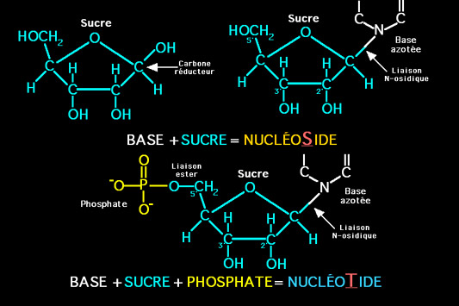

Slide 26
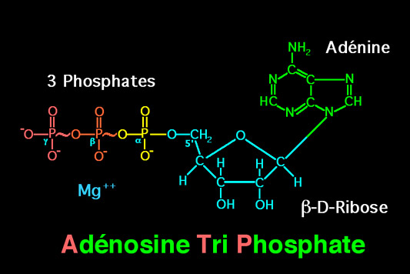

Slide 27
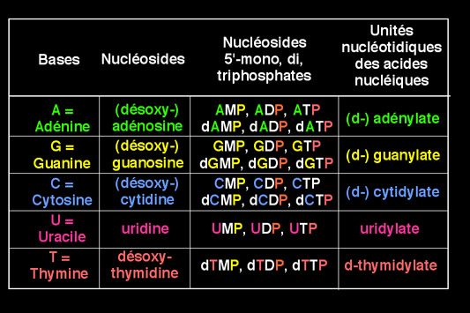

Slide 28
ADN
Les molécules d'acide désoxyribonucléiques sont formées de deux chaînes dont les nucléotides sont hybridés deux à deux sur toute la longueur.
Les deux chaînes sont antiparallèles, c'est à dire que l'extrémité 5' de l'une est du côté de l'extrémité 3' de l'autre.
Pour que tous les nucléotides puissent s'hybrider ; il faut que l'ordre dans lequel ils sont liés ensemble soit complémentaire de la chaîne opposée.
Les bases azotées liées par les liaisons hydrogènes sont tournées vers l'intérieur, tandis que les riboses et les acides phosphoriques, hydrophiles sont tournés vers l'extérieur.
Liaison P-diestherique – entre les Nucleotides de la meme chaine.
La chaleur peut dissocier les deux chaînes : c'est la fusion du DNA. Cette fusion est réversible : les deux chaînes peuvent s'hybrider à nouveau.

Slide 29
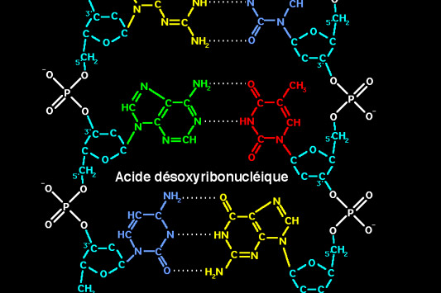

Slide 30
La double hélice
La structure secondaire du DNA est telle que les deux brins sont enroulés l'un autour de l'autre. Chacun des deux brins est orienté (5‘-3') dans le sens opposé à celui de l'autre brin
On dit qu'ils sont antiparallèles.
Les bases azotées sont tournées vers l'intérieur de la double hélice de façon à ce que chacune s'hybride avec une base de l'autre brin (A avec T, C avec G).
On dit que les bases successives de chacun des brins sont complémentaires.
La double hélice a un « pas » de 3,4 nm c'est à dire qu'il y a environ 10 paires de nucléotides pour chaque tour d'hélice.

Slide 31
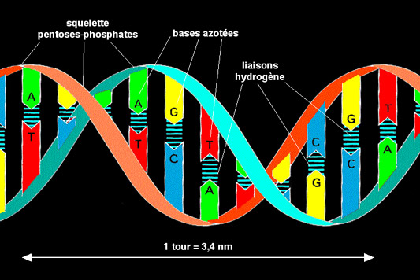

Slide 32
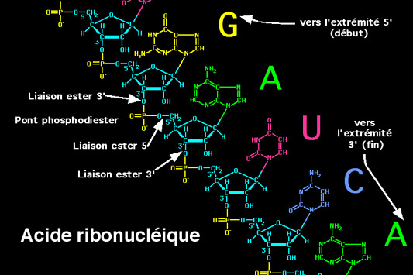

Slide 33
ARN
Pour former un acide ribonucléique les nucléotides (GMP, AMP, UMP, CMP), sont condensés les uns sur les autres avec des liaisons phosphodiester entre le carbone 3' d'un premier nucléotide et le carbone 5' du nucléotide suivant.
Selon leurs fonctions, on distingue plusieurs espèces d'acides ribonucléiques :
  rRNA = acide ribonucléique ribosomique, qui participe à la structure des ribosomes ;
  tRNA = acide ribonucléique de transfert, transporteur des acides aminés activés pour la traduction ;
  mRNA = acide ribonucléique messager, produit de la transcription d'un gène qui porte l'information à traduire.

Slide 34
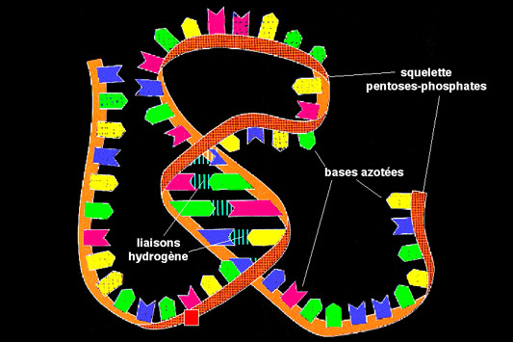

Slide 35
Le RNA diffère du DNA par plusieurs caractères :
  il est plus court (70 à 10 000 nucléotides)
  le squelette de pentoses et de phosphates contient du ribose à la place du désoxyribose
  parmi les bases azotées l'uracile (U) remplace la thymine (T)

